Slide 1
STAVBA ZEMĚ
Registrační číslo projektu: CZ.1.07/1.1.38/02.0025
Název projektu: Modernizace výuky na ZŠ Slušovice, Fryšták, Kašava a Velehrad
Tento projekt je spolufinancován z Evropského sociálního fondu a státního rozpočtu České republiky.
Autor: Mgr. Zdeňka Krmášková
Škola: Základní škola a Mateřská škola Kašava, příspěvková organizace

Slide 2
Anotace:
Digitální učební materiál je určen pro seznámení se stavbou Země
Materiál rozvíjí a podporuje nově získané vědomosti a dovednosti žáků
Je určen pro předmět zeměpis a ročník 6.
Tento materiál vznikl jako doplňující materiál k učebnici: BRYCHTOVÁ, Šárka, Josef BRINKE a Josef HERINK. Planeta Země: Zeměpis pro 6. a 7. ročník základní školy. Praha 1: Fortuna, 2001. ISBN 80-7168-475-9.

Slide 3
Stavba Země
Naše Země se skládá ze tří základních vrstev:
Zemská kůra
pevninská
oceánská
Zemský plášť
svrchní
střední
spodní
Zemské jádro
vnější
vnitřní

Slide 4
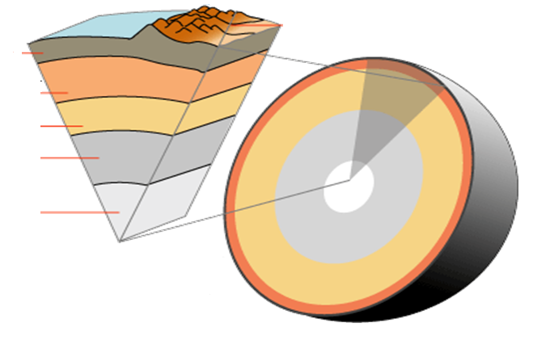
Stavba Země
zemská kůra
svrchní plášť
spodní plášť
vnější jádro
vnitřní jádro

Slide 5
Zemská kůra
Zemská kůra se dělí na dvě části:
Kůra pevnin a přilehlých částí některých moří se nazývá pevninská.
Má mocnost asi 40 km.
Je tvořena hlavně žulou, čedičem a pískovcem.
Kůra pod oceány se nazývá oceánská.
Je mnohem tenčí a je tvořena převážně čedičem.

Slide 6
Zemský plášť
Je mnohem mocnější než zemská kůra.
Sahá do hloubky 2900 km a dělí se na:
Svrchní plášť, který je tvořen tenkou vrstvou, která spolu se zemskou kůrou tvoří litosféru.
Pod svrchním pláštěm je střední plášť.
Třetí část je velmi hustá a nazývá se spodní plášť.

Slide 7
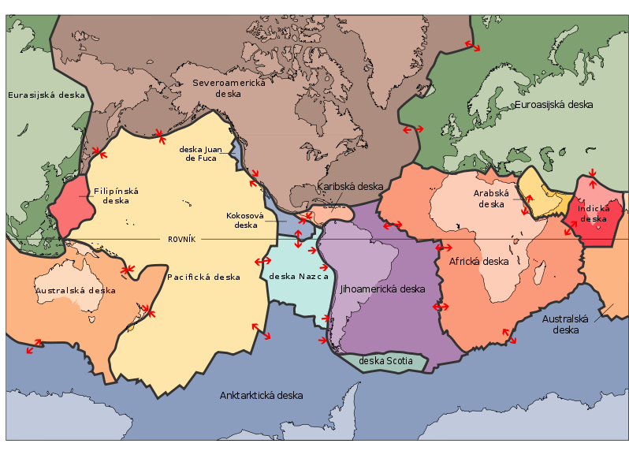
Litosféra
Je rozlámaná na litosférické desky, které se pomalu pohybují po tekutém plastickém podkladu.

Slide 8
Zemské jádro
Tvoří dvě části :
Vnější – je zřejmě tekuté a plastické.
Vnitřní - je velmi husté a těžké. Je složeno zřejmě ze železa a niklu. Má vysokou teplotu ( asi 3 000°C).

Slide 9
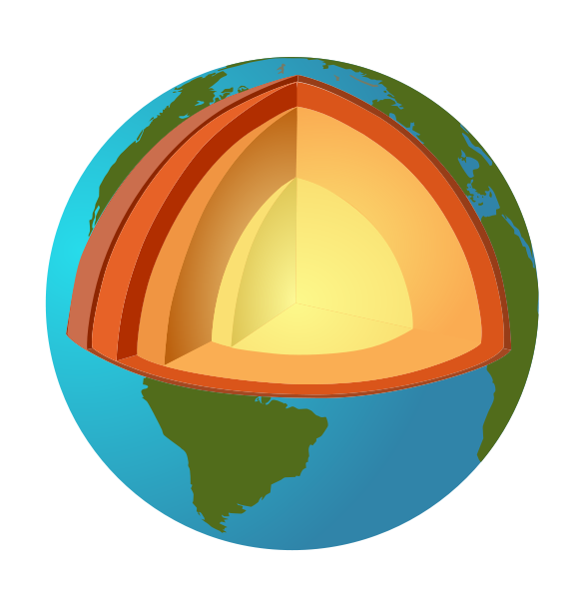
Stavba Země
Zemská kůra
Svrchní plášť
Spodní plášť
Vnější jádro
Vnitřní jádro

Slide 10
Dno oceánů
Okraj pevniny zatopený mořem se nazývá
pevninský šelf.
Šelf je tvořen pevninskou kůrou a moře je zde hluboké do 200 m. V šelfu se nacházejí velká naleziště ropy a zemního plynu.
Od hloubky okolo 200 m začíná mořské dno nápadně klesat a přechází do strmého
pevninského svahu,
který může sahat do hloubky 2 500 m.

Slide 11
Oceánské pánve, hřbety a příkopy
Dno oceánů není rovné. V hloubce 1 500 až 3 000 m přechází pevninský svah do oceánských hlubin, v nichž největší plochu zabírají
oceánské pánve.
Mají ploché dno a dosahují hloubky kolem 5 000 m.
Pánve oddělují mohutné
středooceánské hřbety.
Jsou to pohoří, která se místy zvedají až nad mořskou hladinu, kde tvoří řetězce ostrovů (Havajské ostrovy).
Nejhlubšími částmi dna jsou protáhlé sníženiny
hlubokooceánské příkopy.
Nejhlubší z nich dosahuje hloubky kolem 11 000 m. Je to Mariánský příkop v Tichém oceánu.

Slide 12
Znáš odpovědi na dané otázky?
Ze kterých tří základních vrstev se skládá naše Země?
Zemská kůra, zemské jádro, zemský plášť.
Co jsou litosférické desky?
Svrchní plášť spolu se zemskou kůrou tvoří litosféru. Litosféra je rozlámaná na litosférické desky. Ty se pomalu pohybují po tekutém plastickém podkladu.
Jaká je nadmořská výška nejvyšší hory světa Mount Everest?
8 848 m
8 732 m
8 884 m
Jaká je hloubka Mariánského příkopu?
12 135 m
10 994 m
9 382 m

Slide 13
Zdroje:
Soubor:Průřez Zemí.png. Wikipedie [online]. 2005, 23.9.2008 [cit. 2013-01-03]. Dostupné z: http://cs.wikipedia.org/wiki/Soubor:Pr%C5%AF%C5%99ez_Zem%C3%AD.png
Stratifikace Země. Wikipedie [online]. 2007, 6.12.2012 [cit. 2013-01-03]. Dostupné z: http://cs.wikipedia.org/wiki/Stratifikace_Zem%C4%9B
Soubor:Plates tect cs.svg. Wikipedie [online]. 2008, 10.10.2008 [cit. 2013-01-04]. Dostupné z: http://cs.wikipedia.org/wiki/Soubor:Plates_tect_cs.svg

